Slide 1
Web Api History
Proporciona acceso al historial del navegador.
Este da acceso a métodos y propiedades útiles que permiten avanzar y retroceder a través del historial del usuario.
Retroceder y avanzar a través del historial del usuario utilizando los métodos back(), forward() y go().

Slide 2
Web Api History
HTML5 introduce el método history.pushState(), el cual te permiten añadir entradas del historial.
Generamos nuevo historial de navegacion.
Tres prametros:
Estado de navegacion, puede ser null
Título: puede ser un string vacío
Url : la cual no redirige sino hace como si estuviera en la misma.
history.pushState(null, " ", "contacto")

Slide 3
Web Api History
location.hash
Por defecto está vacío, es una variable a la que se pe puede asignar un valor.
Más fácil de implementar, ya que utilizamos una única variable.
location.hash = "contacto"

Slide 4
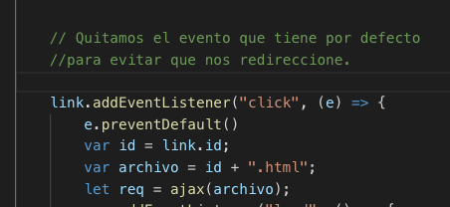

Slide 5
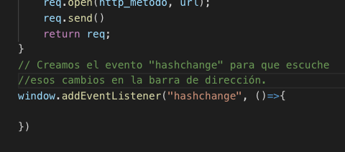

Slide 6
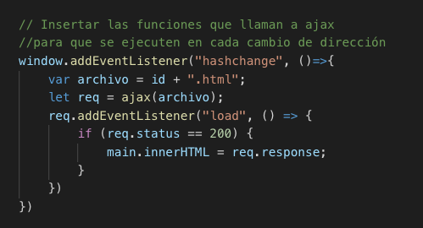

Slide 7
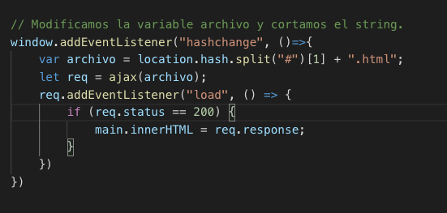

Slide 8
